Slide 1
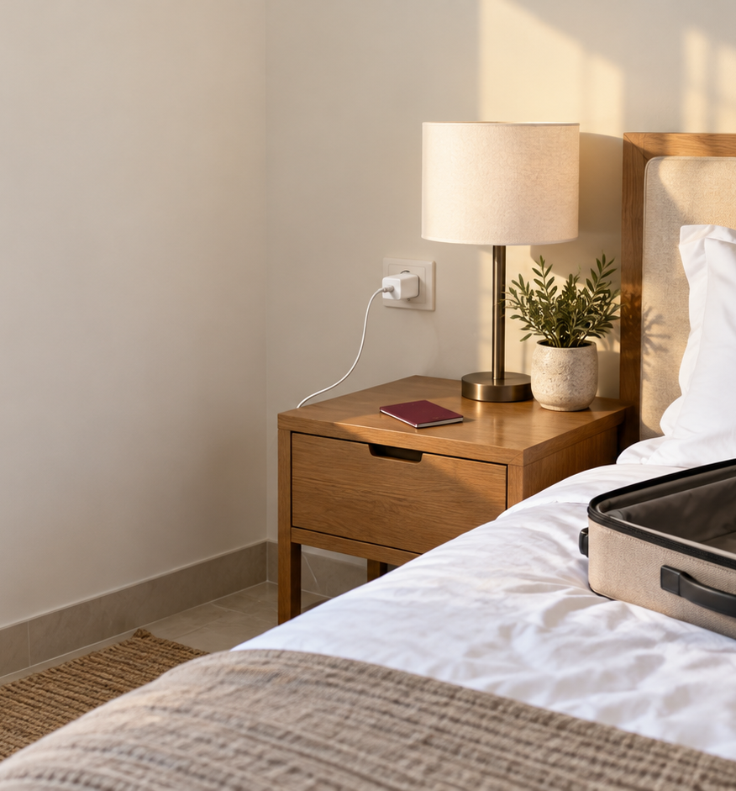
INTEL GETI PROJECT
여행 준비물
확인 AI
출발 전, 놓친 물건을 확인하는
객체 탐지 실습
01
Notes:
[약 10초] 안녕하세요. 여행 준비물 확인을 주제로 진행한 Intel Geti 객체 탐지 실습을 발표하겠습니다. 발표자 채린입니다. 표지 이미지는 AI 생성 삽화입니다.

Slide 2
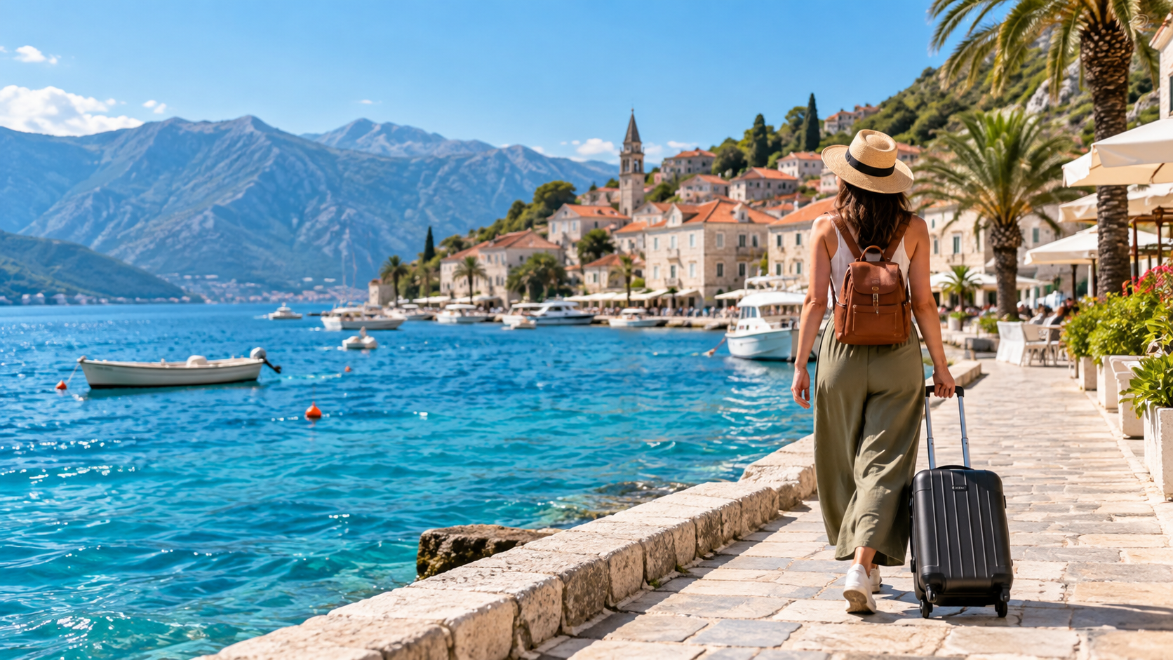
Notes:
[약 30초] 여행을 떠난 뒤 집에 충전기를 두고 왔다는 걸 알았거나, 호텔을 나온 뒤 물건을 놓고 왔다는 걸 깨달은 적 있으신가요? 저는 여행 전 체크리스트를 확인하고도 다시 짐을 확인하곤 했습니다. 사진으로 준비물을 확인할 수 있다면 누락에 대한 불안과 반복 확인을 줄이는 데 도움이 되겠다고 생각했습니다. 이미지: AI 생성 도입 삽화, 실제 실험 사진 아님.

Slide 3
차례
01
주제와 탐지 대상
02
데이터 준비와 학습
여행 준비물 7종과 Detection 선택
라벨링과 다양한 데이터셋 보완
03
성능 변화와 테스트
04
결론과 개선 방향
모델 지표와 새 이미지 테스트
실습 결과 정리와 다음 과제
Notes:
[약 10초] 주제와 목표, 데이터 준비와 학습, 성능 변화, 테스트와 개선 방향 순서로 말씀드리겠습니다.

Slide 4
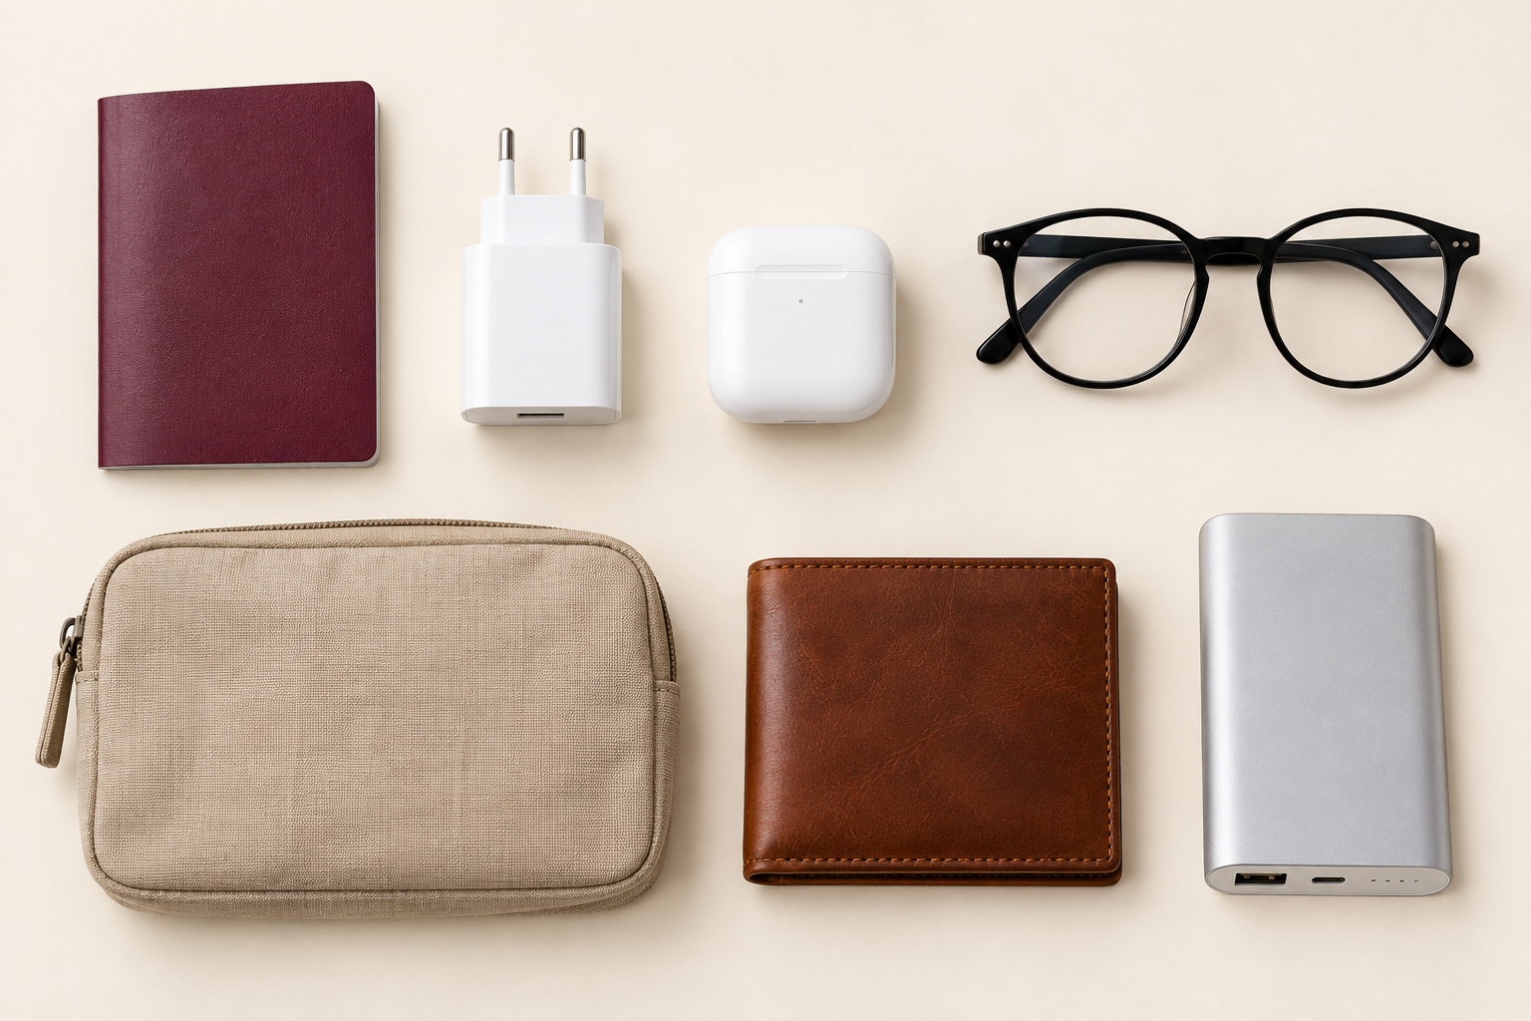
여행 준비물 7종의 객체 탐지
여권
충전기
에어팟
안경
파우치
지갑
보조배터리
여러 물건의 종류와 위치를 함께 확인하기 위해 Detection 선택
Notes:
[약 30초] 여권, 충전기, 에어팟, 안경, 파우치, 지갑, 보조배터리를 대상으로 정했습니다. Classification은 사진의 종류를 분류하고, Segmentation은 물체의 윤곽을 픽셀 단위로 구분합니다. 이번 목표는 여러 물건의 종류와 위치를 함께 확인하는 것이므로 Detection을 선택했습니다. 현재는 보이는 물건을 탐지하는 단계이며 가방 내부 판단과 체크리스트 연결은 향후 확장 목표입니다. 준비물 이미지는 AI 생성 설명용 이미지이며 실험 결과가 아닙니다.

Slide 5
데이터 준비와 라벨링
282장
현재 데이터 전체
학습 192장 / 검증 60장 / 테스트 30장
수집 인터넷 이미지와 직접 촬영 사진
라벨링 물체별 Bounding Box와 클래스 지정
출처: 최신 PDF의 데이터 분할 그래프 / 이미지 수 기준
Notes:
[약 35초] 첨부한 최신 PDF의 데이터 분할 그래프 기준으로 학습 192장, 검증 60장, 테스트 30장으로 총 282장입니다. 이전 자료의 105장은 초기 수집 기준이었으므로 현재 데이터 기준으로 수정했습니다. 인터넷 이미지와 직접 촬영한 사진을 수집하고 각 물체에 Bounding Box와 클래스 라벨을 지정했습니다. 케이블의 포함 범위와 에어팟 구성 등 라벨 기준을 일관되게 적용하는 것이 중요합니다. 출처: Model metrics (7).pdf 1페이지. 수량은 그래프의 축과 벡터 막대 길이에서 판독했으며 이미지 수 기준입니다.

Slide 6
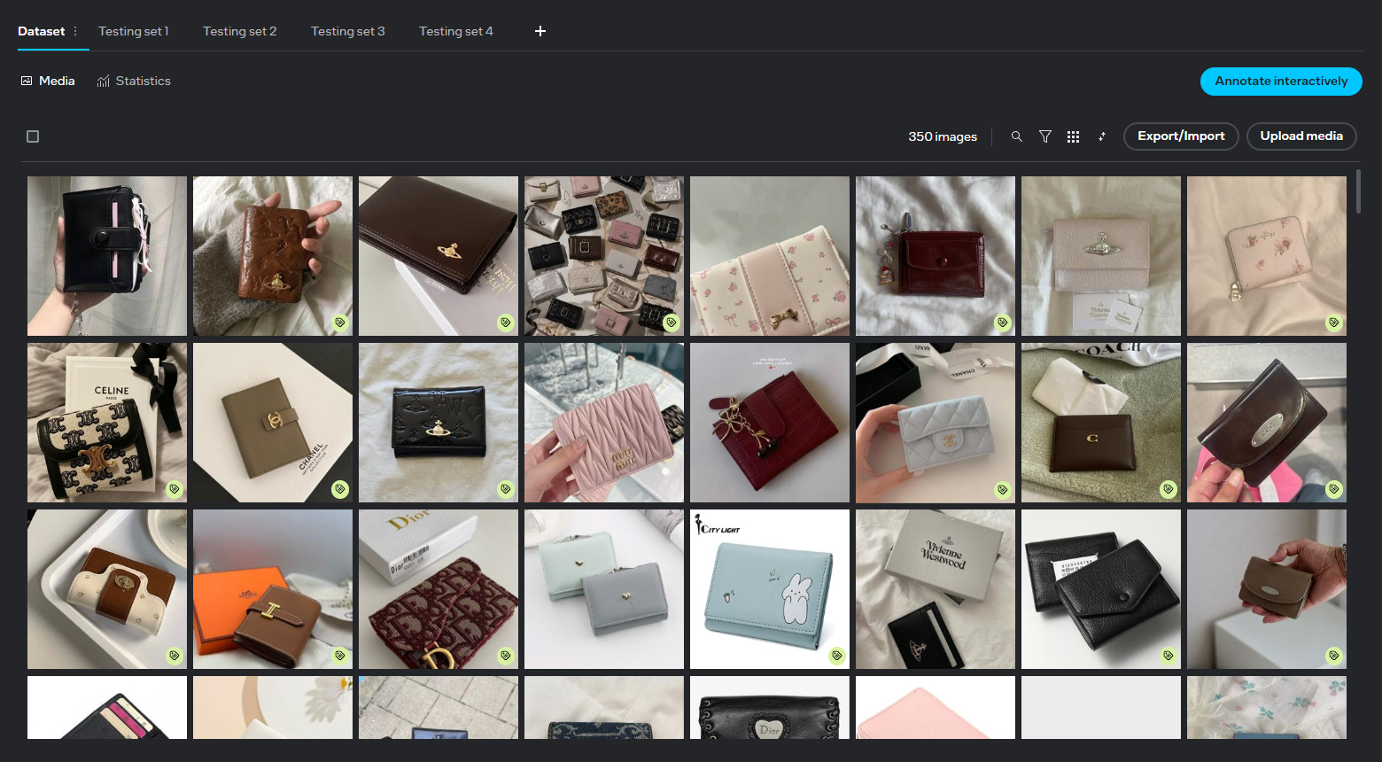
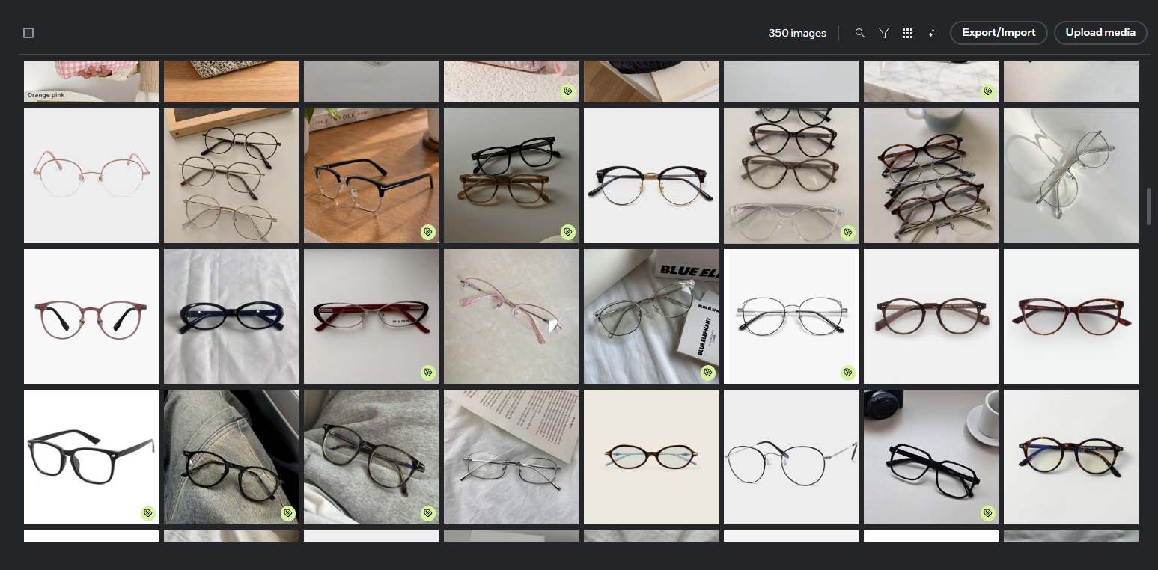
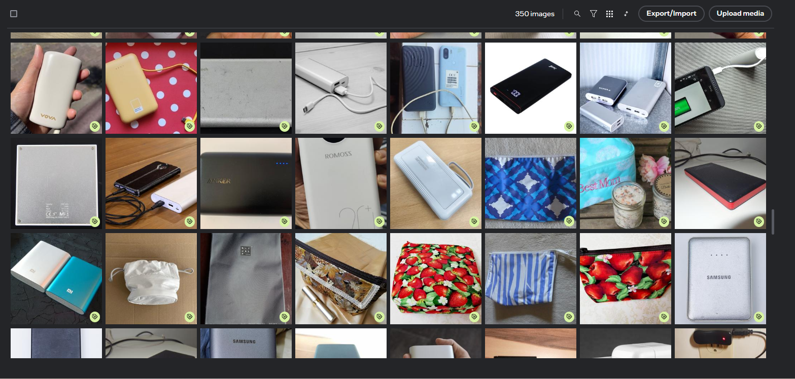
다양한 데이터셋으로 학습 범위 보완
지갑
안경
보조배터리·파우치
색상·소재·디자인 변화
원형·사각형 등 테의 모양
제품 형태와 촬영 배경 변화
업로드 화면 350장 / 모델 PDF의 학습·검증·테스트 합계 282장
수집 규모와 해당 모델이 사용한 데이터 규모를 구분
Notes:
[약 30초] 여러 환경에서 준비물을 찾을 수 있도록 다양한 데이터셋을 추가했습니다. 지갑은 색상과 소재, 디자인이 다른 사진을 넣었고 안경도 원형과 사각형 등 테의 모양을 다양하게 구성했습니다. 보조배터리는 제품 형태와 촬영 배경을 보완하고 파우치 사진도 추가했습니다. 첨부 업로드 화면에는 350장이 표시되지만 앞서 모델 PDF에서 확인한 데이터 분할 합계는 282장입니다. 따라서 업로드한 전체 이미지 수와 해당 모델 평가에 사용한 이미지 수를 구분했습니다. 데이터 다양화가 성능을 항상 높인다고 단정하지는 않습니다. 출처: image(8).png, image(9).png, image(10).png.

Slide 7
성능 변화: 최고 77%, 최근 71%
실물 사진 추가 후 75% Pinterest 추가 후 77%
Notes:
[약 40초] 실습 중 기록한 점수는 55, 67, 71, 69, 75, 77, 그리고 최근 71퍼센트입니다. 직접 촬영한 사진을 추가한 뒤 75퍼센트, Pinterest 데이터를 추가한 뒤 77퍼센트를 기록했지만 추가 수집 후에는 다시 71퍼센트로 내려갔습니다. 따라서 데이터 증가가 성능 향상을 보장하지는 않았습니다. 각 회차의 데이터 구성과 평가 조건을 완전히 고정하지 않았으므로, 이 그래프는 실습 기록이며 특정 데이터의 효과를 엄밀하게 증명한 결과는 아닙니다. 55~77은 대화 중 보고한 수치, 최근 71은 Model metrics (6).pdf 및 사용자 보고 기준.

Slide 8
라벨별 점수
Notes:
[약 35초] 최근 결과를 라벨별로 보면 충전기와 안경이 91퍼센트, 여권이 86퍼센트입니다. 반면 지갑은 50퍼센트, 보조배터리는 55퍼센트, 파우치는 57퍼센트로 상대적으로 낮습니다. 이제는 모든 라벨의 사진을 똑같이 늘리기보다 낮은 라벨의 오탐과 미탐 사례를 찾아 보완할 필요가 있습니다. 여기서 수치는 정확도가 아니라 F1 점수입니다. 출처: 첨부 Model metrics (6).pdf 3페이지.

Slide 9
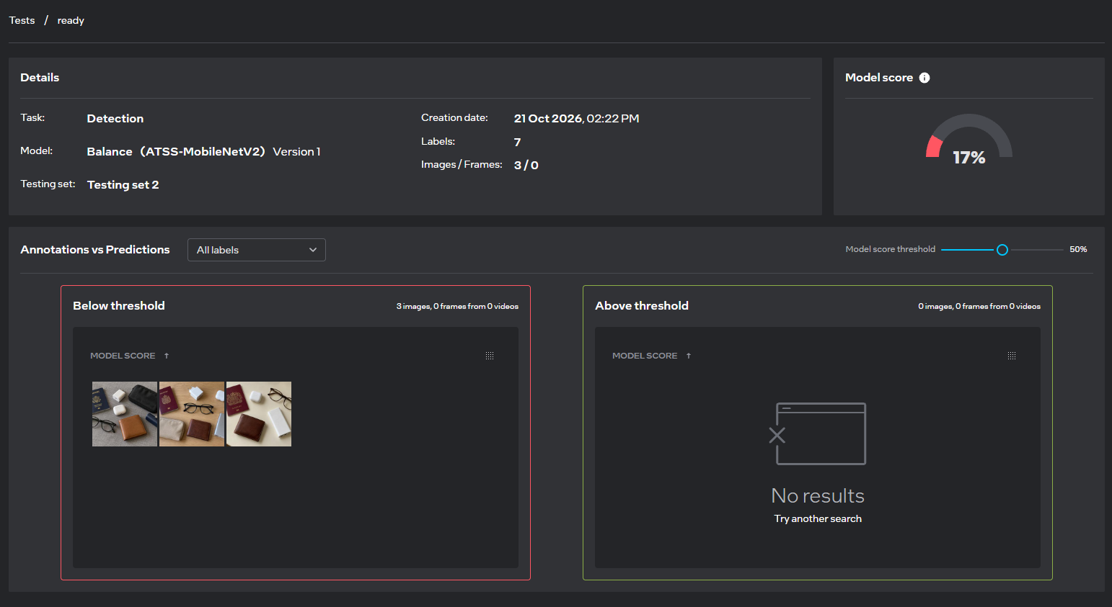
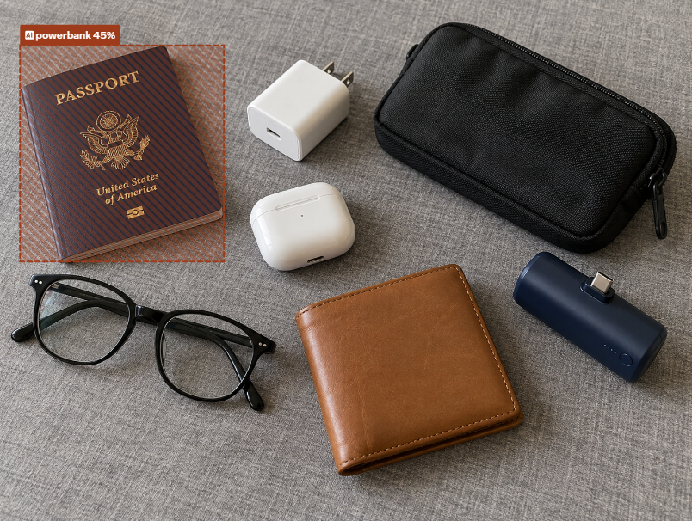
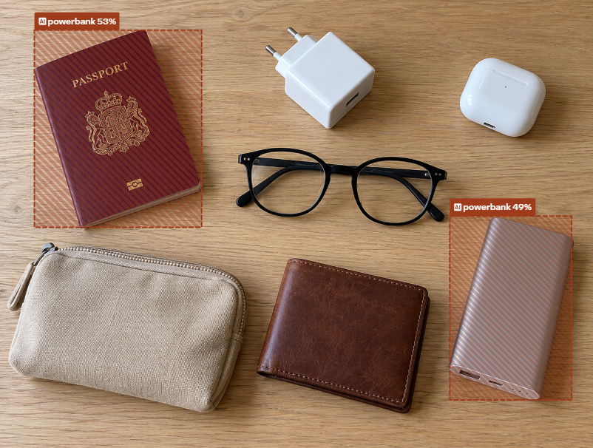
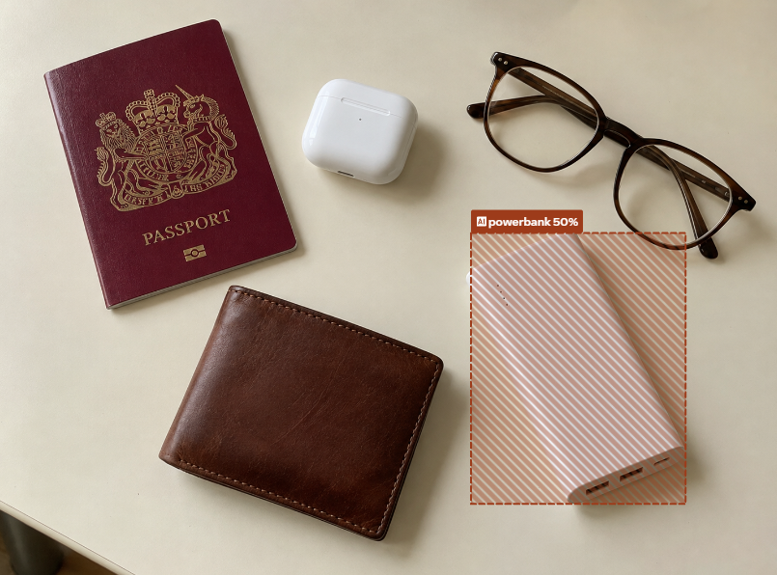
여러 준비물 동시 테스트
17%
여러 물건이 함께 있는 장면에서 탐지 성능 보완 필요
Notes:
[약 15초] 여러 준비물을 함께 배치한 3장을 테스트한 결과 화면 점수는 17퍼센트였습니다. 세 장 모두 점수 50퍼센트 기준 아래였습니다. 이 이미지들은 AI 생성 시연 이미지이므로 실제 사진 평가와는 구분해야 합니다. 여러 물건을 한 번에 확인하는 사용 장면에서 추가 검증과 보완이 필요했습니다. 출처: image(6).png. 모델: Balance ATSS-MobileNetV2 Version 1.

Slide 10
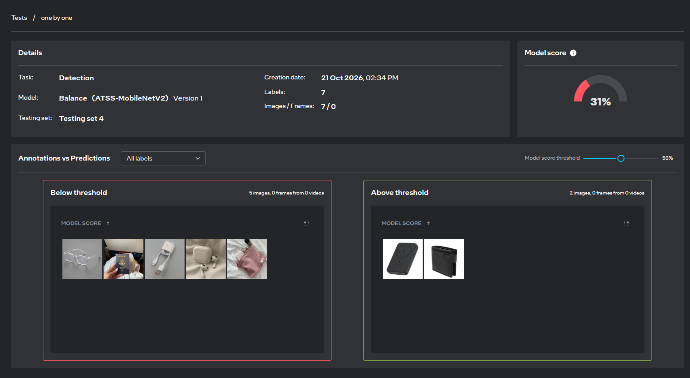
개별 물건 테스트
31%
새로운 제품과 촬영 환경에서도 인식할 수 있도록 추가 학습 필요
Notes:
[약 15초] 새 개별 물건 사진 7장을 테스트한 결과 화면 점수는 31퍼센트였습니다. 50퍼센트 기준 위에 보조배터리와 지갑 사진 2장이 분류됐고 나머지 5장은 기준 아래였습니다. 기준 위라는 것은 완벽하게 탐지했다는 뜻은 아닙니다. 출처: image(5).png. 모델: Balance ATSS-MobileNetV2 Version 1.

Slide 11
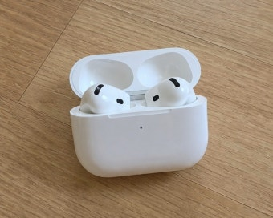
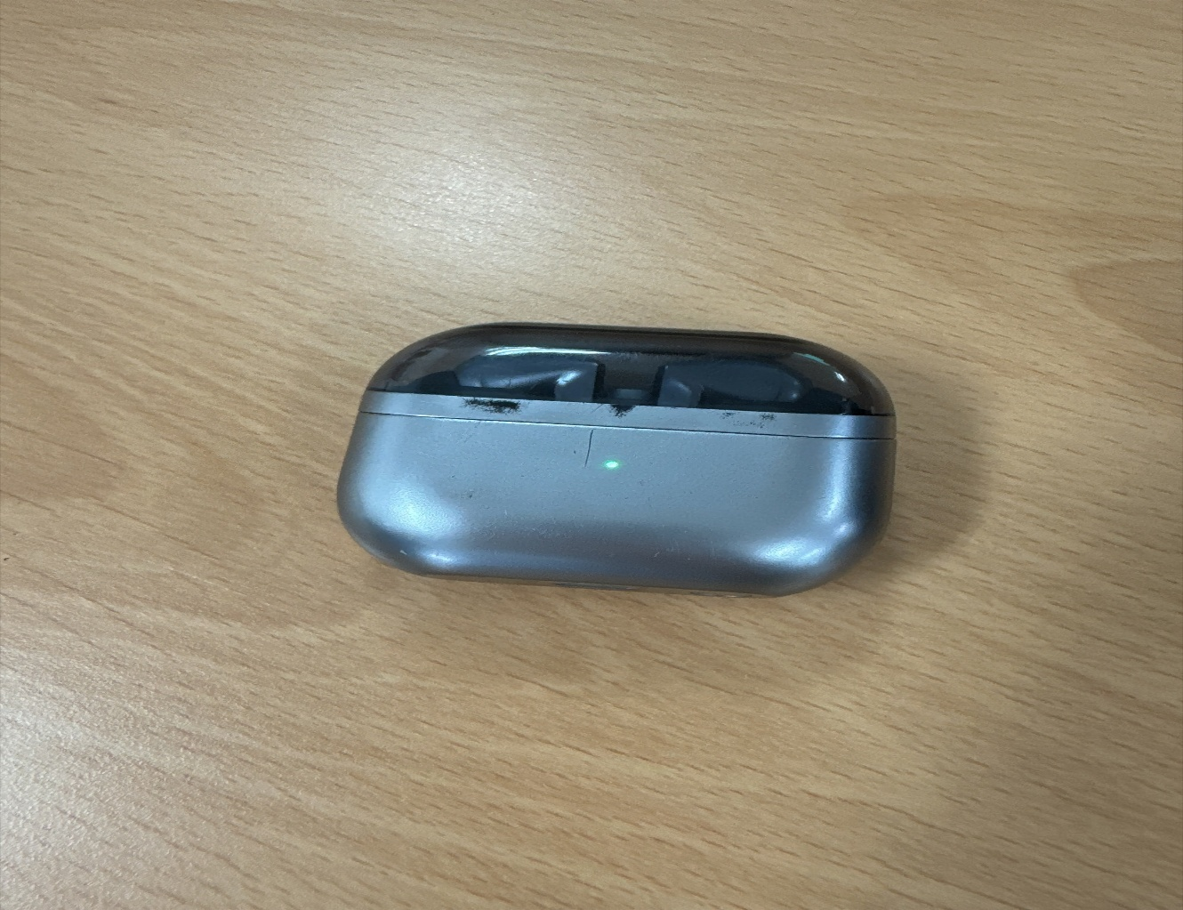
비슷한 물건도 구별할 수 있을까?
버즈 판별,
가능할까요?
에어팟
에어팟과 닮은 비대상 물체 테스트
버즈

Slide 12
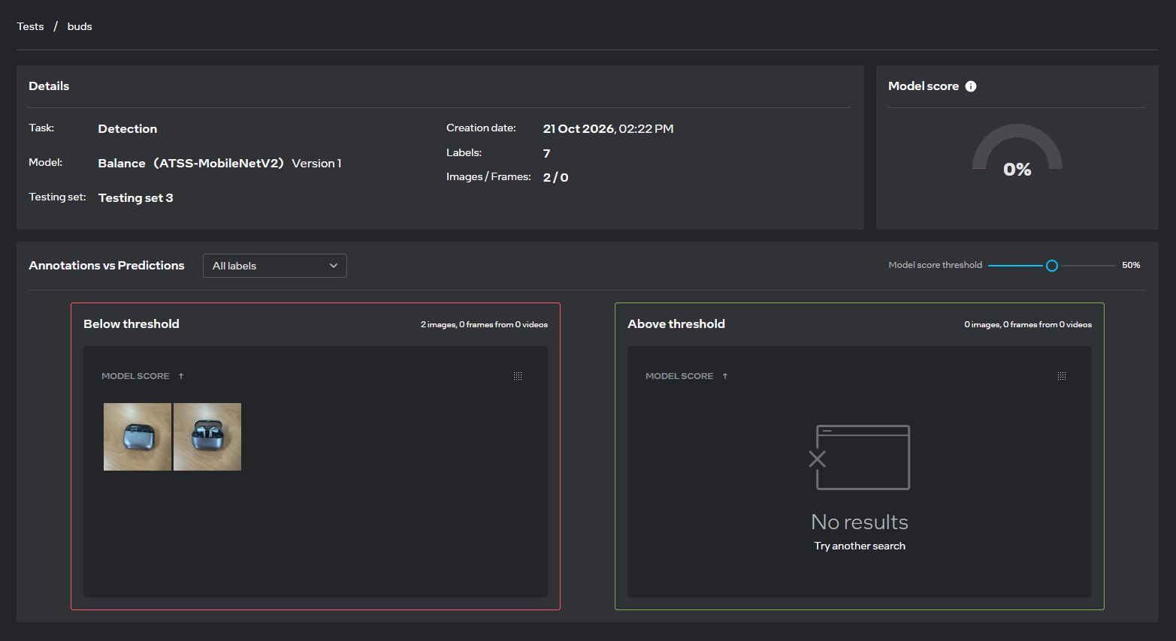
비대상 물체 구별 사례
0%
에어팟과 비슷하게 생긴 비대상 물체를 구별하는지 확인
Notes:
[약 15초] 버즈 사진 2장의 화면 점수는 0퍼센트였습니다. 이번 라벨은 에어팟이므로 버즈를 에어팟으로 탐지하지 않는 것이 기대 동작입니다. 다만 Geti의 Model score는 탐지 확률과 같은 의미가 아니므로 이 화면만으로 정답이라고 확정할 수는 없습니다. 예측 박스와 라벨을 확인해 에어팟 오탐이 실제로 없었는지 확인해야 합니다. 출처: image(7).png. 모델: Balance ATSS-MobileNetV2 Version 1.

Slide 13
결론
여행 준비물 7종의
객체 탐지 모델 구현
데이터 보완
최고 점수 77%, 최근 모델 약 71%
새 이미지 검증
혼합 17% · 개별 31%로 성능 한계 확인
실제 짐 확인에 활용하려면 사용 환경에 맞춘 추가 검증 필요
Notes:
이번 실습에서는 여행 준비물 7종의 객체 탐지 모델을 구현했습니다. 데이터를 보완하면서 최고 77퍼센트, 최근 모델 F1 약 71퍼센트를 기록했습니다. 다만 새 이미지의 별도 테스트에서는 혼합 17퍼센트, 개별 31퍼센트로 한계를 확인했습니다. 이 별도 테스트 화면의 모델은 Balance ATSS-MobileNetV2 Version 1이며 앞선 모델 지표와 같은 조건이라고 확인한 것은 아니므로 직접적인 하락 폭으로 해석하지 않습니다. 실제 가방 속 준비물 확인에 활용하려면 사용 환경에 맞춘 검증과 보완이 더 필요하다고 결론 내렸습니다.

Slide 14
개선 방향
01
실제 사용 장면
열린 가방 안의 사진 수집
가림·조명·배경을 바꿔 촬영
02
취약 라벨 보완
지갑·파우치·보조배터리 우선
라벨 기준과 박스 누락 재점검
03
같은 조건으로 검증
동일 모델과 고정 테스트셋
비대상 물체의 오탐도 확인
Notes:
[약 25초] 개선 방향은 실제 사용 장면에 맞춘 데이터 수집과 평가 조건의 통일입니다. 열린 가방 내부의 실제 사진을 수집하고 지갑, 파우치, 보조배터리의 실패 사례를 우선 보완하겠습니다. 같은 모델과 고정 테스트셋으로 비교하고, 버즈처럼 비대상 물체에서 발생하는 오탐도 확인할 계획입니다. 가방 내부 영역과 체크리스트를 연결하는 기능은 향후 확장 목표입니다.

Slide 15
Q&A
Notes:
[약 5초] 이상으로 발표를 마치겠습니다. 들어주셔서 감사합니다.

Slide 16
감사합니다
Notes:
[약 5초] 이상으로 발표를 마치겠습니다. 들어주셔서 감사합니다.

